Slide 1
ΠΑΝΕΠΙΣΤΗΜΙΟ ΔΥΤΙΚΗΣ ΑΤΤΙΚΗΣ ΤΜΗΜΑ ΝΑΥΠΗΓΩΝ ΜΗΧΑΝΙΚΩΝ
ΝΑΥΠΗΓΙΚΟ ΣΧΕΔΙΟ ΚΑΙ ΑΡΧΕΣ CASD
Σχεδίαση κυρτότητας ζυγού
Γεώργιος Κ. Χατζηκωνσταντής Επίκουρος Καθηγητής
Διπλ. Ναυπηγός Μηχανολόγος Μηχανικός
M.Sc. ‘’Διασφάλιση Ποιότητας’’
Τμήμα Ναυπηγικών Μηχανικών
Πανεπιστημίου Δυτικής Αττικής (ΠΑ.Δ.Α.)
ΝΑΥΠΗΓΙΚΟ ΣΧΕΔΙΟ ΚΑΙ ΑΡΧΕΣ CASD ΚΑΘΗΓΗΤΗΣ ΓΕΩΡΓΙΟΣ Κ. ΧΑΤΖΗΚΩΝΣΤΑΝΤΗΣ 2022

Slide 2
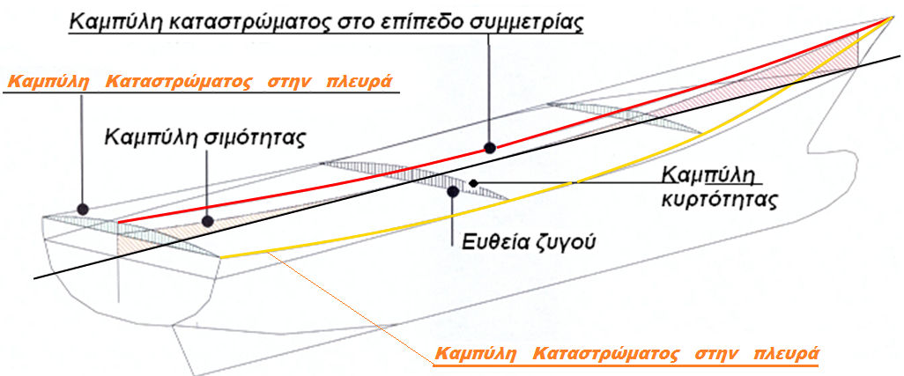
Καμπύλη σιμότητας – καμπύλη κυρτότητας – καμπύλη καταστρώματος
ΝΑΥΠΗΓΙΚΟ ΣΧΕΔΙΟ ΚΑΙ ΑΡΧΕΣ CASD ΚΑΘΗΓΗΤΗΣ ΓΕΩΡΓΙΟΣ Κ. ΧΑΤΖΗΚΩΝΣΤΑΝΤΗΣ 2022

Slide 3
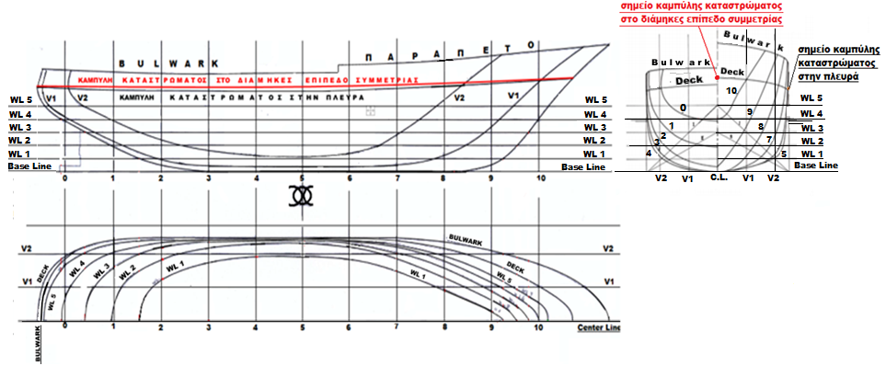
Σχέδιο Ναυπηγικών Γραμμών
ΝΑΥΠΗΓΙΚΟ ΣΧΕΔΙΟ ΚΑΙ ΑΡΧΕΣ CASD ΚΑΘΗΓΗΤΗΣ ΓΕΩΡΓΙΟΣ Κ. ΧΑΤΖΗΚΩΝΣΤΑΝΤΗΣ 2022

Slide 4
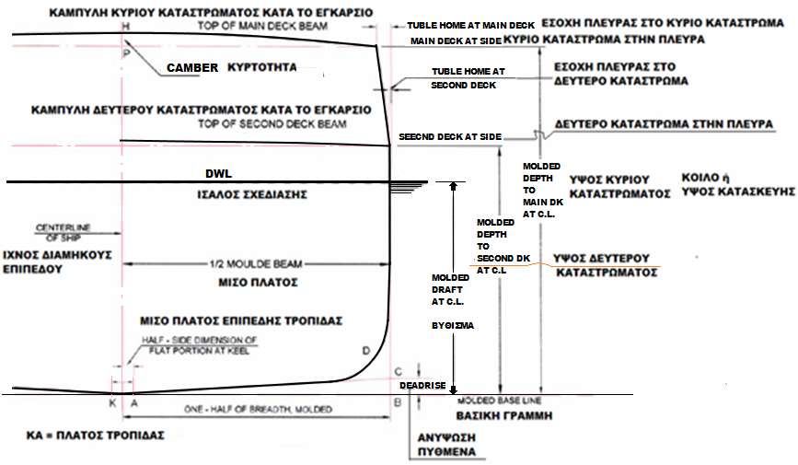
Ονοματολογία εγκάρσιας τομής
ΝΑΥΠΗΓΙΚΟ ΣΧΕΔΙΟ ΚΑΙ ΑΡΧΕΣ CASD ΚΑΘΗΓΗΤΗΣ ΓΕΩΡΓΙΟΣ Κ. ΧΑΤΖΗΚΩΝΣΤΑΝΤΗΣ 2022

Slide 5
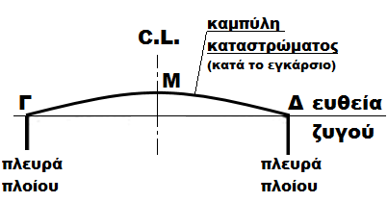
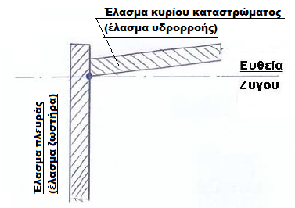
Μέθοδοι σχεδίασης της καμπυλότητας των ζυγών του καταστρώματος (1 / 2)
Προσδιορισμός ευθείας ζυγού
Η ευθεία ζυγού είναι η ευθεία που διέρχεται από τα σημεία τομής ενός εγκάρσιου επιπέδου με το κατάστρωμα στην πλευρά (στα χαλύβδινα πλοία εσωτερικά του περιβλήματος).
ΝΑΥΠΗΓΙΚΟ ΣΧΕΔΙΟ ΚΑΙ ΑΡΧΕΣ CASD ΚΑΘΗΓΗΤΗΣ ΓΕΩΡΓΙΟΣ Κ. ΧΑΤΖΗΚΩΝΣΤΑΝΤΗΣ 2022

Slide 6
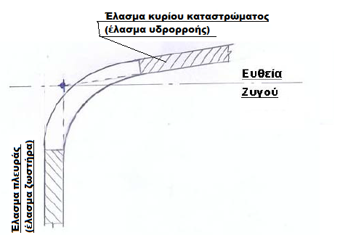
Μέθοδοι σχεδίασης της καμπυλότητας των ζυγών του καταστρώματος (2 / 2)
Στα πλοία όπου το έλασμα του ζωστήρα είναι τόξο κύκλου , η ευθεία ζυγού διέρχεται από το σημείο τομής της εσωτερικής επιφάνειας του κατακόρυφου ελάσματος της πλευράς ελάσματος με την προέκταση της εσωτερικής επιφάνειας του ελάσματος του κυρίου καταστρώματος.
ΝΑΥΠΗΓΙΚΟ ΣΧΕΔΙΟ ΚΑΙ ΑΡΧΕΣ CASD ΚΑΘΗΓΗΤΗΣ ΓΕΩΡΓΙΟΣ Κ. ΧΑΤΖΗΚΩΝΣΤΑΝΤΗΣ 2022

Slide 7
Καμπυλότητα ζυγών – καμπυλότητα κυρίου καταστρώματος (1 / 2)
Η καμπυλότητα του ζυγού και επομένως η καμπυλότητα του καταστρώματος κατά το εγκάρσιο και το μέτρο μέτρησης αυτής ονομάζεται ΚΥΡΤΩΜΑ των ζυγών (κοινώς «βερέμη»).
Ο σκοπός του κυρτώματος του ζυγού είναι η αύξηση της αντοχής του καταστρώματος , η ευχέρεια στα νερά να τρέχουν προς την υδρορροή , και από αισθητικής άποψης τα ζυγά δεν εμφανίζουν κοιλότητα στο κέντρο τους δια της οπτικής παραίσθησης.
ΝΑΥΠΗΓΙΚΟ ΣΧΕΔΙΟ ΚΑΙ ΑΡΧΕΣ CASD ΚΑΘΗΓΗΤΗΣ ΓΕΩΡΓΙΟΣ Κ. ΧΑΤΖΗΚΩΝΣΤΑΝΤΗΣ 2022

Slide 8
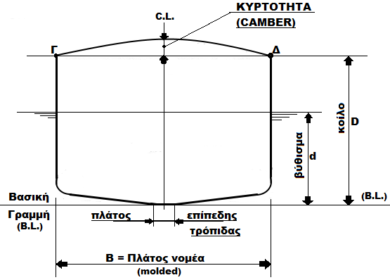
ΚΥΡΤΩΜΑ των ζυγών
ευθεία ζυγού
ΝΑΥΠΗΓΙΚΟ ΣΧΕΔΙΟ ΚΑΙ ΑΡΧΕΣ CASD ΚΑΘΗΓΗΤΗΣ ΓΕΩΡΓΙΟΣ Κ. ΧΑΤΖΗΚΩΝΣΤΑΝΤΗΣ 2022

Slide 9
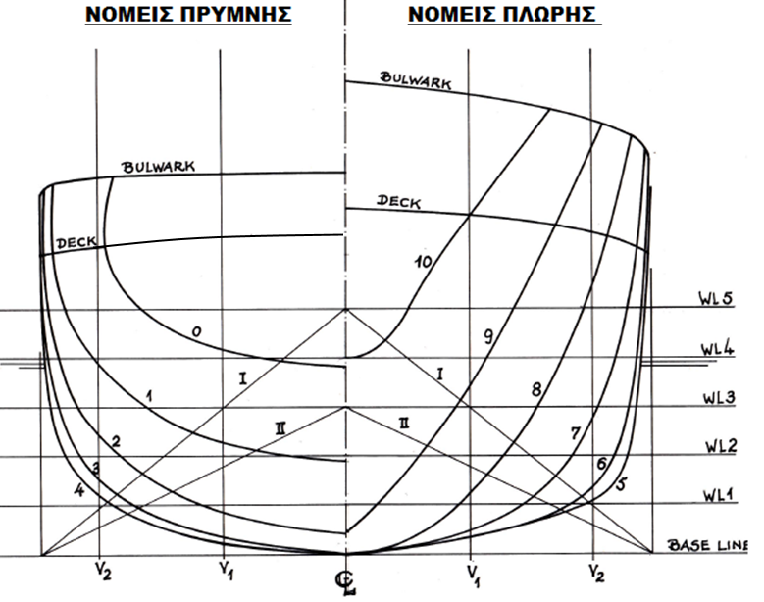
Καμπυλότητα ζυγών – καμπυλότητα κυρίου καταστρώματος (2 από 2)
Ως κανονικό κύρτωμα ζυγού λαμβάνεται το 1/50 του πλάτους του πλοίου για το μέσο νομέα. Επομένως το κύρτωμα του κάθε ζυγού ελαττώνεται βαθμιαία προς πλώρη και πρύμνη , ανάλογα με τη μείωση του αντίστοιχου πλάτους του καταστρώματος.
ΝΑΥΠΗΓΙΚΟ ΣΧΕΔΙΟ ΚΑΙ ΑΡΧΕΣ CASD ΚΑΘΗΓΗΤΗΣ ΓΕΩΡΓΙΟΣ Κ. ΧΑΤΖΗΚΩΝΣΤΑΝΤΗΣ 2022

Slide 10
1^{η} Μέθοδος σχεδίασης καμπυλότητας ζυγού (1 από 3)
Επί μιας ευθείας (ευθεία του συγκεκριμένου ζυγού για το οποίο ζητείται η σχεδίαση) ορίζεται το πλάτος ΑB του καταστρώματος και Κ το μέσον.
Επί της CL του ζυγού ορίζεται το τμήμα ΚΠ = (ύψος της επιθυμητής καμπυλότητας) = 1/50 (ΑB).
ΝΑΥΠΗΓΙΚΟ ΣΧΕΔΙΟ ΚΑΙ ΑΡΧΕΣ CASD ΚΑΘΗΓΗΤΗΣ ΓΕΩΡΓΙΟΣ Κ. ΧΑΤΖΗΚΩΝΣΤΑΝΤΗΣ 2022

Slide 11
1^{η} Μέθοδος σχεδίασης καμπυλότητας ζυγού 2 / 3)
Με κέντρο το Κ και ακτίνα ΚΠ διαγράφεται ημικύκλιο το οποίο τέμνει την ΑΒ στα σημεία α και β.
Η βάση του ημικυκλίου διαιρείται σε αριθμό ίσων μερών (π.χ. 4), τα α₁ , α₂ , α₃ .
Το τόξο Πα δεξιά (λόγω συμμετρίας σχεδιάζεται το μισό) χωρίζεται σε -4- ίσα τμήματα τα Π₁ , Π₂ Π₃ , τα οποία συνδέονται με τα αντίστοιχα σημεία της βάσης του τόξου.
ΝΑΥΠΗΓΙΚΟ ΣΧΕΔΙΟ ΚΑΙ ΑΡΧΕΣ CASD ΚΑΘΗΓΗΤΗΣ ΓΕΩΡΓΙΟΣ Κ. ΧΑΤΖΗΚΩΝΣΤΑΝΤΗΣ 2022

Slide 12
1^{η} Μέθοδος σχεδίασης καμπυλότητας ζυγού (3 από 3)
Διαιρείται το ημιπλάτος ΚΒ σε αριθμό τμημάτων ίσο με τον αριθμό χωρισμού της βάσης του τόξου Κα και στα σημεία αυτά τα Γ₁ , Γ₂ , Γ₃ υψώνονται κάθετες.
Μετρώντας τα πλάγια ευθύγραμμα τμήματα α₁Π₁ , α₂Π₂ , α₃Π₃ σημειώνονται επί των αντίστοιχων καθέτων και προκύπτουν τα σημεία Π_{1’} , Π_{2’} , Π_{3’} .
Ενώνοντας με τερίζι ή καμπυλόγραμμο τα σημεία Γ , Π_{1’} , Π_{2’} , Π_{3’} (και τα συμμετρικά τους προς ΚΒ) προκύπτει η καμπύλη του ζυγού.
ΝΑΥΠΗΓΙΚΟ ΣΧΕΔΙΟ ΚΑΙ ΑΡΧΕΣ CASD ΚΑΘΗΓΗΤΗΣ ΓΕΩΡΓΙΟΣ Κ. ΧΑΤΖΗΚΩΝΣΤΑΝΤΗΣ 2022

Slide 13
Επί μιας ευθείας (ευθεία του συγκεκριμένου ζυγού για το οποίο ζητείται η σχεδίαση) ορίζεται το πλάτος ΑΒ του καταστρώματος και Κ το μέσον.
Επί της CL του ζυγού ορίζεται το τμήμα ΚΠ = (ύψος της επιθυμητής καμπυλότητας) = 1/50 (ΑΒ).
ΝΑΥΠΗΓΙΚΟ ΣΧΕΔΙΟ ΚΑΙ ΑΡΧΕΣ CASD ΚΑΘΗΓΗΤΗΣ ΓΕΩΡΓΙΟΣ Κ. ΧΑΤΖΗΚΩΝΣΤΑΝΤΗΣ 2022

Slide 14
2η Μέθοδος σχεδίασης καμπυλότητας ζυγού (2 από 3)
2^{η} ΜΕΘΟΔΟΣ ΣΧΕΔΙΑΣΗΣ ΚΑΜΠΥΛΟΤΗΤΑΣ ΖΥΓΟΥ
Το ημιπλάτος KB της ΑΒ διαιρείται σε δύο ίσα τμήματα , ΚΔ = ΔΒ.
Ενώνονται με ευθεία γραμμή τα σημεία Π και Δ.
Το τμήμα ΚΔ διαιρείται σε 16 ίσα τμήματα.
Επί των υποδιαιρέσεων της ΚΔ υψώνονται κάθετες στην πρώτη υποδιαίρεση , στην τέταρτη και στην ένατη και προκύπτουν τα σημεία Π1 ,Π2 , Π3.
ΝΑΥΠΗΓΙΚΟ ΣΧΕΔΙΟ ΚΑΙ ΑΡΧΕΣ CASD ΚΑΘΗΓΗΤΗΣ ΓΕΩΡΓΙΟΣ Κ. ΧΑΤΖΗΚΩΝΣΤΑΝΤΗΣ 2022

Slide 15
2η Μέθοδος σχεδίασης καμπυλότητας ζυγού (3 από 3)
2^{η} ΜΕΘΟΔΟΣ ΣΧΕΔΙΑΣΗΣ ΚΑΜΠΥΛΟΤΗΤΑΣ ΖΥΓΟΥ
Διαιρείται το ημιπλάτος ΚΒ σε τέσσερα ίσα μέρη και υψώνονται οι κάθετες Χ₁Υ₁ , Χ₂Υ₂ , Χ₃Υ₃ .
Από τα σημεία Π1 , Π2 , Π3 χαράσσονται παράλληλες προς την ΚΓ και επί των Χ₁Υ₁ , Χ₂Υ₂ , Χ₃Υ₃ προκύπτουν τα σημεία ε , ζ , η.
Ενώνοντας με τερίζι ή καμπυλόγραμμο τα σημεία Β, η , ζ , ε , Π προκύπτει η ζητούμενη καμπύλη κυρτότητας του ζυγού. (συμμετρικά χαράσσεται και η καμπύλη προς ΠΑ).
ΝΑΥΠΗΓΙΚΟ ΣΧΕΔΙΟ ΚΑΙ ΑΡΧΕΣ CASD ΚΑΘΗΓΗΤΗΣ ΓΕΩΡΓΙΟΣ Κ. ΧΑΤΖΗΚΩΝΣΤΑΝΤΗΣ 2022

Slide 16
3η Μέθοδος σχεδίασης καμπυλότητας ζυγού (1 από 2)
3^{Η} ΜΕΘΟΔΟΣ ΣΧΕΔΙΑΣΗΣ ΚΑΜΠΥΛΟΤΗΤΑΣ ΖΥΓΟΥ
Η μέθοδος αυτή ονομάζεται «χάραξη καμπύλης κυρτότητας ζυγού με το νήμα της στάθμης» (chalk line camber) .
Η καμπύλη κυρτότητας προκύπτει από τη χάραξη ευθειών με τη χρήση του νήματος στάθμης και κιμωλίες.
Επί της μέσης του καταστρώματος ορίζεται ως μέγεθος κυρτότητας το διπλάσιο (επιλέγεται κατ΄ αναλογία των δύο προηγούμενων μεθόδων) του (1/50) Β .
ΝΑΥΠΗΓΙΚΟ ΣΧΕΔΙΟ ΚΑΙ ΑΡΧΕΣ CASD ΚΑΘΗΓΗΤΗΣ ΓΕΩΡΓΙΟΣ Κ. ΧΑΤΖΗΚΩΝΣΤΑΝΤΗΣ 2022

Slide 17
3η Μέθοδος σχεδίασης καμπυλότητας ζυγού (2 από 2)
3^{Η} ΜΕΘΟΔΟΣ ΣΧΕΔΙΑΣΗΣ ΚΑΜΠΥΛΟΤΗΤΑΣ ΖΥΓΟΥ
Ευρίσκεται το σημείο Π και χαράσσονται οι ευθείες ΑΠ , ΠΓ.
Τα ημιπλάτη ΑΚ και ΚΓ χωρίζονται σε σε όσο το δυνατόν περισσότερα ίσα τμήματα , χαράσσονται οι αντίστοιχες κάθετες και προσδιορίζονται επί των ΑΠ , ΠΓ τα σημεία τομής τα οποία αριθμούνται από δεξιά προς αριστερά από Α και Π.
Ενώνεται με το νήμα της στάθμης το κάθε σημείο της ΑΠ με το αντίστοιχο σημείο της ΠΓ με την ίδια αρίθμηση και σχηματίζεται η ζητούμενη καμπύλη.
ΝΑΥΠΗΓΙΚΟ ΣΧΕΔΙΟ ΚΑΙ ΑΡΧΕΣ CASD ΚΑΘΗΓΗΤΗΣ ΓΕΩΡΓΙΟΣ Κ. ΧΑΤΖΗΚΩΝΣΤΑΝΤΗΣ 2022

Slide 18
Εύρεση κυρτότητας σε οποιαδήποτε εγκάρσια τομή με βάση την καμπύλη κυρτότητας της μέσης τομής
Όταν το τοπικό πλάτος ΓΔ του καταστρώματος σε κάποια εγκάρσια τομή είναι διαφορετικό από αυτό της μέσης τομής , τότε μεταφέρεται το πλάτος αυτό επί της ΑΒ .
Χαράσσονται από τα σημεία Γ και Δ οι κάθετες μέχρι την καμπύλη κυρτότητας και ευρίσκονται τα σημεία Γ ‘ και Δ ‘ .
Η καμπύλη Γ ‘ Π Δ ‘ είναι η καμπύλη κυρτότητας του καταστρώματος στη συγκεκριμένη εγκάρσια τομή .
Η κυρτότητα μετριέται από το τμήμα ΜΠ.
ΝΑΥΠΗΓΙΚΟ ΣΧΕΔΙΟ ΚΑΙ ΑΡΧΕΣ CASD ΚΑΘΗΓΗΤΗΣ ΓΕΩΡΓΙΟΣ Κ. ΧΑΤΖΗΚΩΝΣΤΑΝΤΗΣ 2022

Slide 19
Τέλος Ενότητας

Slide 20
Σημειώματα

Slide 21
Σημείωμα Αναφοράς
Copyright Τεχνολογικό Εκπαιδευτικό Ίδρυμα Αθήνας, Γεώργιος Χατζηκωνσταντής 2014. Γεώργιος Χατζηκωνσταντής. «Ναυπηγικό σχέδιο και αρχές casd. Ενότητα 8: Σχεδίαση κυρτότητας ζυγού». Έκδοση: 1.0. Αθήνα 2014. Διαθέσιμο από τη δικτυακή διεύθυνση: ocp.teiath.gr.

Slide 22
Σημείωμα Αδειοδότησης
Το παρόν υλικό διατίθεται με τους όρους της άδειας χρήσης Creative Commons Αναφορά, Μη Εμπορική Χρήση Παρόμοια Διανομή 4.0 [1] ή μεταγενέστερη, Διεθνής Έκδοση. Εξαιρούνται τα αυτοτελή έργα τρίτων π.χ. φωτογραφίες, διαγράμματα κ.λ.π., τα οποία εμπεριέχονται σε αυτό και τα οποία αναφέρονται μαζί με τους όρους χρήσης τους στο «Σημείωμα Χρήσης Έργων Τρίτων».
[1] http://creativecommons.org/licenses/by-nc-sa/4.0/
Ως Μη Εμπορική ορίζεται η χρήση:
που δεν περιλαμβάνει άμεσο ή έμμεσο οικονομικό όφελος από την χρήση του έργου, για το διανομέα του έργου και αδειοδόχο
που δεν περιλαμβάνει οικονομική συναλλαγή ως προϋπόθεση για τη χρήση ή πρόσβαση στο έργο
που δεν προσπορίζει στο διανομέα του έργου και αδειοδόχο έμμεσο οικονομικό όφελος (π.χ. διαφημίσεις) από την προβολή του έργου σε διαδικτυακό τόπο
Ο δικαιούχος μπορεί να παρέχει στον αδειοδόχο ξεχωριστή άδεια να χρησιμοποιεί το έργο για εμπορική χρήση, εφόσον αυτό του ζητηθεί.

Slide 23
Διατήρηση Σημειωμάτων
Οποιαδήποτε αναπαραγωγή ή διασκευή του υλικού θα πρέπει να συμπεριλαμβάνει:
το Σημείωμα Αναφοράς
το Σημείωμα Αδειοδότησης
τη δήλωση Διατήρησης Σημειωμάτων
το Σημείωμα Χρήσης Έργων Τρίτων (εφόσον υπάρχει)
μαζί με τους συνοδευόμενους υπερσυνδέσμους.

Slide 24
Χρηματοδότηση
Το παρόν εκπαιδευτικό υλικό έχει αναπτυχθεί στo πλαίσιo του εκπαιδευτικού έργου του διδάσκοντα.
Το έργο «Ανοικτά Ακαδημαϊκά Μαθήματα στο ΤΕΙ Αθηνών» έχει χρηματοδοτήσει μόνο την αναδιαμόρφωση του εκπαιδευτικού υλικού.
Το έργο υλοποιείται στο πλαίσιο του Επιχειρησιακού Προγράμματος «Εκπαίδευση και Δια Βίου Μάθηση» και συγχρηματοδοτείται από την Ευρωπαϊκή Ένωση (Ευρωπαϊκό Κοινωνικό Ταμείο) και από εθνικούς πόρους.

